Slide 1
Computação Ubíqua e Pervasiva
João Carlos Ottobboni

Slide 2
Agenda
Introdução
Tecnologias que estão desaparecendo
Definições, Objetivos e Características
Computação Móvel
Computação Ubíqua
Computação Pervasiva
Principais Áreas de Pesquisa
Vantagens
Desvantagens
Aplicações e Exemplos de Uso
Considerações Finais

Slide 3
Introdução
As tecnologias mais profundas e duradouras são aquelas que desaparecem. Elas dissipam-se nas coisas do dia a dia até tornarem-se indistingüíveis. (Mark Weiser)
computação ubíqua busca acrescentar funcionalidades e disponibilidade dos serviços de computação.
Porém estas funcionalidades devem se tornar “invisíveis” ao usuário, onde o mesmo as utiliza de forma natural, as utilizando sem pensar.
O foco do usuário é voltado para a tarefa e a ferramenta é abstraída.

Slide 4
Introdução
O termo computação ubíqua, foi definido pela primeira vez pelo cientista chefe do Centro de Pesquisa Xerox PARC, Mark Weiser, através de seu artigo “O computador do século 21”.
A computação ubíqua se beneficia de avanços tecnológicos de dois ramos de pesquisa: A computação móvel e a Computação Pervasiva.

Slide 5
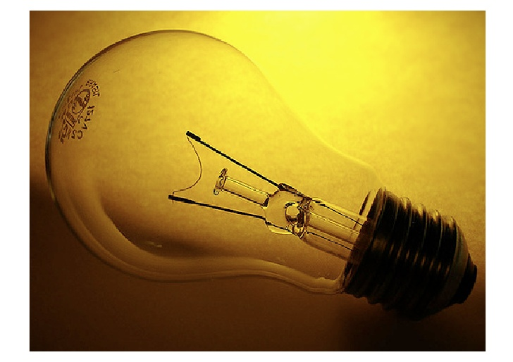
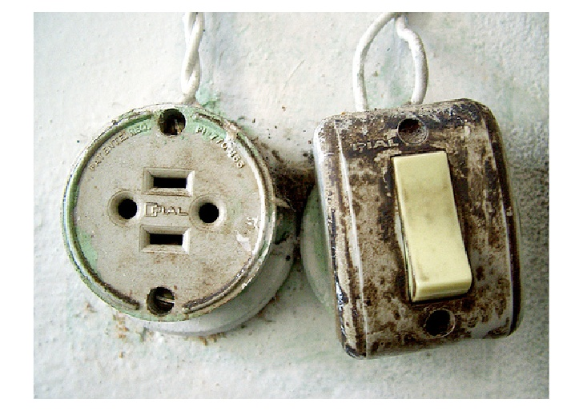
Tecnologias que estão “desaparecendo”

Slide 6
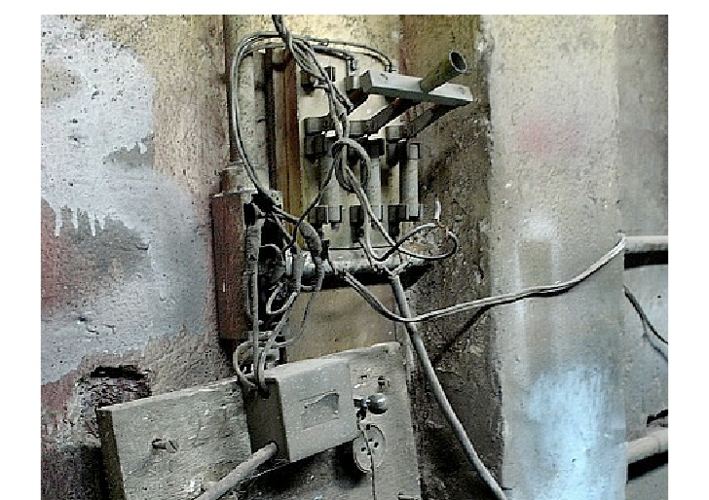
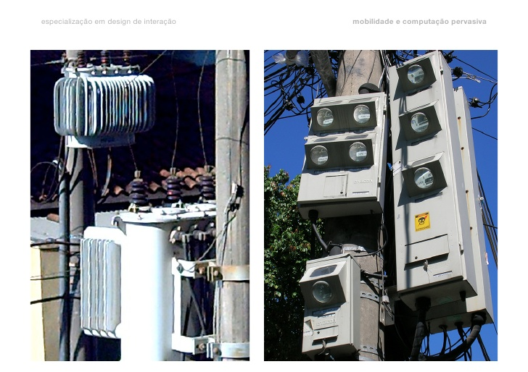
Tecnologias que estão “desaparecendo”

Slide 7
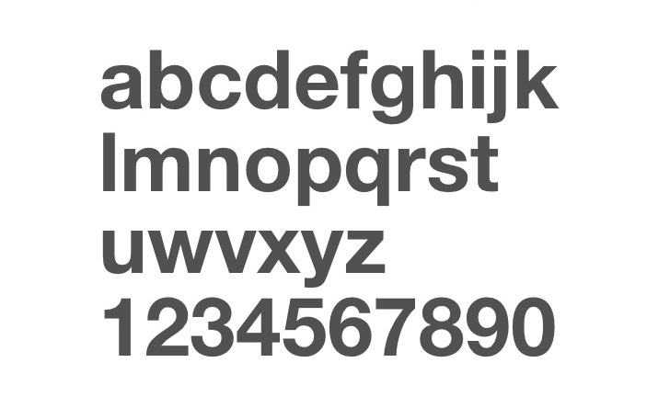
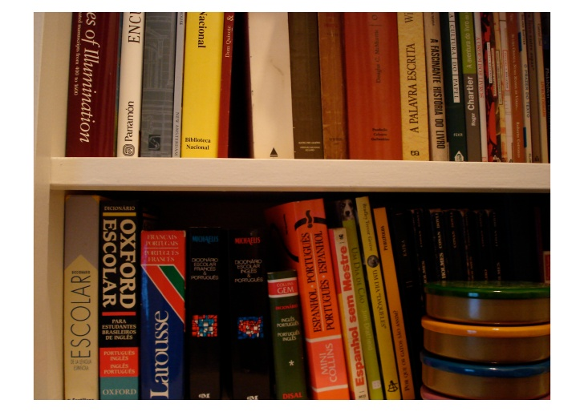
Tecnologias que estão “desaparecendo”

Slide 8
Computação Móvel
Conceito:
Permite acesso a informações de qualquer lugar e momento.
Computadores compactos podem ser portados de forma prática pelo seu usuário.
O computador torna-se um dispositivo sempre presente.
Aumenta a capacidade do usuário utilizar serviços independente da sua localização.

Slide 9
Computação Pervasiva
O conceito de Computação Pervasiva implica que os meios de computação estão distribuídos no ambiente de forma perceptível e imperceptível ao usuário.
Distribuído no ambiente, o computador tem a capacidade de extrair informações bastante detalhadas de cada parte desse ambiente.
A partir disso, é capaz de utilizá-la para dinamicamente construir modelos computacionais, ou seja, controlar, configurar e ajustar aplicações para melhor atender as necessidades de um dispositivo ou de um usuário.
Em um ambiente desses povoado de sensores, computadores e aplicações, cada integrante é capaz de detectar a existência e interagir com outro integrante a fim de construir um contexto inteligente.

Slide 10
Computação Ubíqua
Computação ubíqua tem como objetivo tornar a interação homem computador invisível, ou seja, integrar a informática com as ações e comportamentos naturais das pessoas. Não invisível como se não pudesse ver, mas, sim de uma forma que as pessoas nem percebam que estão dando comandos a um computador, mas como se tivessem conversando com alguém. Além disso, os computadores teriam sistemas inteligentes que estariam conectados ou procurando conexão o tempo todo, dessa forma tornando-se assim onipresente

Slide 11
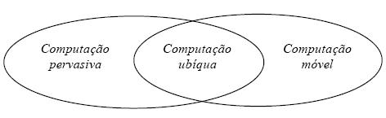
Computação Ubíqua
A Computação Ubíqua beneficia-se dos avanços da Computação Móvel e da Computação Pervasiva;
Portanto, a Computação Ubíqua surge da integração da mobilidade com a presença distribuída, imperceptível, inteligente e altamente integrada de computadores e suas aplicações.

Slide 12
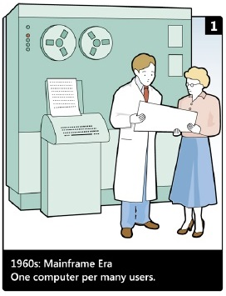
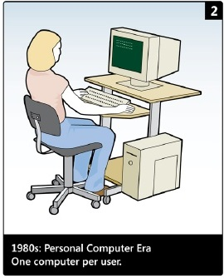
Evolução da Computação

Slide 13
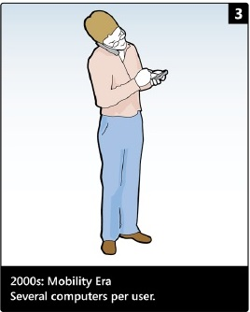
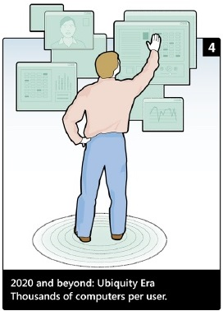
Evolução da Computação
Pervasiva que se refere à visão de dispositivos ou computadores fazendo parte efetiva da vida das pessoas

Slide 14
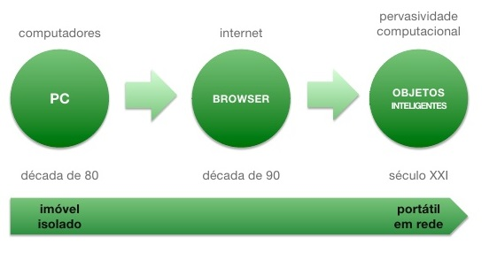
Evolução da Computação

Slide 15
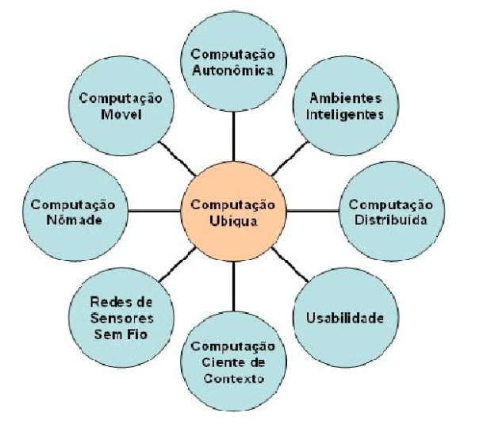
Principais Áreas de Pesquisa

Slide 16
Aplicações e exemplos de Uso
Redes residenciais;
Entreterimento e Jogos;
Serviços e inteligência;
Turismo e transporte;
Negócios e Shopping;
Laboratórios e Pesquisa;
Monitoramento e Saúde;
Controle de ambientes.

Slide 17
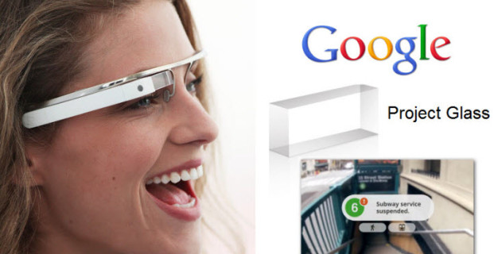
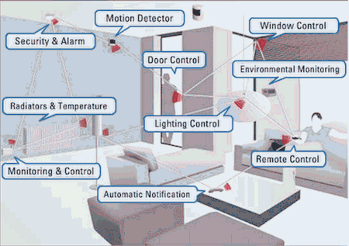
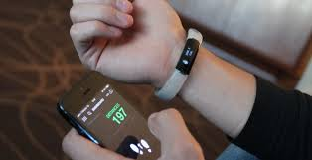
Aplicações e exemplos de Uso

Slide 18
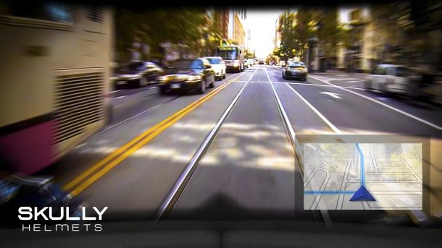

Aplicações e exemplos de Uso

Slide 19
Vantagens
Facilitar a vida das pessoas;
Casas completamente informatizadas;
Prédios Inteligentes;
Os celulares, que no futuro substituirão a carteira de dinheiro

Slide 20
Desvantagens
Segurança;
Complexidade;
Custo de implementação muito alto.
Alto custo de manutenção.
Poucos profissionais especializados.

Slide 21
Considerações Finais
Computação Ubíqua é a integração entre a mobilidade com sistemas e presença distribuída, em grande parte imperceptível, inteligente e altamente integrada dos computadores e suas aplicações para o benefício dos usuários.
Surge da necessidade de unir a mobilidade com as funcionalidades tecnológicas da computação pervasiva para dar a um dispositivo computacional que está em movimento à habilidade de configurar seus serviços automaticamente de acordo com a necessidade ou com o ambiente em que nós nos movemos.

Slide 22
Referências
Sá, M. P. - Capítulo.13 Conhecendo a computação móvel sensível ao contexto.
Escola Regional de Computação Bahia Alagoas Sergipe
<http://www.erbase2012.univasf.edu.br/wp-content/uploads/2012/AnaisERBASE2012_Minicursos_Labs.pdf> Acesso em 19 de dezembro de 2014
Prof. Waldir Ribeiro Pires Junior - PUC Minas
<http://pt.slideshare.net/wpjr2/computao-ubqua> Acesso em 19 de dezembro de 2014

